Slide 1










Jenis Argumen & Argumen Deduktif Spesifik
Kelompok 3 :
Daniel Lexandrosth Halim 03081220025
Vicky Darmana 03081220038
Yoshe Wuvanka 030812200??
Eveleen Huandra 030812200??
Geovani Zovintho 030812200??

Slide 2
Jenis – Jenis Argumen
Argumen Deduktif
2. Argumen Induktif

Slide 3


1. Argumen Deduktif
Argumen Deduktif adalah argumen yang kesimpulannya dihasilkan secara pasti dari premis premisnya. Argumen Deduktif ini memiliki cara kerja berupa dengan menarik kesimpulan dari hal yang umum ke hal yang khusus
Argumen Deduktif
Apa itu Premis?
sebuah proposisi (kalimat pernyataan yang bernilai benar atau salah) yang berfungsi sebagai alasan dalam sebuah konstruksi argumen
Jika alasan alasan / bukti bukti yang diberikan dibagian premis benar dan untuk proses penarikan kesimpulannya valid maka tidak mungkin kesimpulannya salah

Slide 4
Contoh Argumen Deduktif
Contoh 1
Premis 1 : Orang yang sering berolahraga, memiliki badan yang sehat.
Premis 2 : Vicky sering berolahraga
Kesimpulannya : Maka, Vicky memiliki badan yang sehat.
Contoh 2
Premis 1 : Semua hewan adalah makhluk hidup
Premis 2 : Kucing adalah hewan
Kesimpulan : Maka, semua kucing adalah makhluk hidup
Argumen Deduktif

Slide 5
1. Argumen Induktif
Argumen Induktif adalah argumen yang kesimpulannya dihasilkan dengan kadar probabel / kadar kemungkinan dari premis premisnya. Jadi jika kita menarik kesimpulan dari suatu argumen maka belum tentu 100% benar karena memiliki peluang untuk salah
Argumen Induktif
Dalam Argumen Induktif, kita hanya perlu mencari bukti bukti yang cukup berasalan, sehingga kesimpulan yang ditarik memiliki peluang lebih besar untuk menjadi benar. Kesimpulan yang ditarik dari suatu argumen tidak pernah bersifat konklusif.

Slide 6
Contoh Argumen Induktif
Setiap kali saya bertemu dengan Verrel di kampus, Verrel selalu membawa tas abu abu. Jadi, kalau saya bertemu dengan Verrel lagi, Verrel pasti membawa tas abu abu. (Premis Benar)
Jika kita menganggap bahwa premis diatas itu benar.
Namun masih ada beberapa peluang yang miss berupa
Pada suatu kali ketika saya bertemu dengan Verrel di kampus belum tentu dia membawa tas abu abu yang selalu dia bawa. Bisa saja Verrel menggantinya dan membawa tas yang kecil atau bahkan Verrel sama sekali tidak membawa tas.
Membuktikan bahwa kesimpulan yang telah ditarik di awal belum 100% benar dan masih ada peluang lainnya
Argumen Induktif

Slide 7
About Us
Our Projects
Stats & Numbers
Briefly elaborate
on what you want
to discuss.
Briefly elaborate
on what you want
to discuss.
Briefly elaborate
on what you want
to discuss.

Slide 8
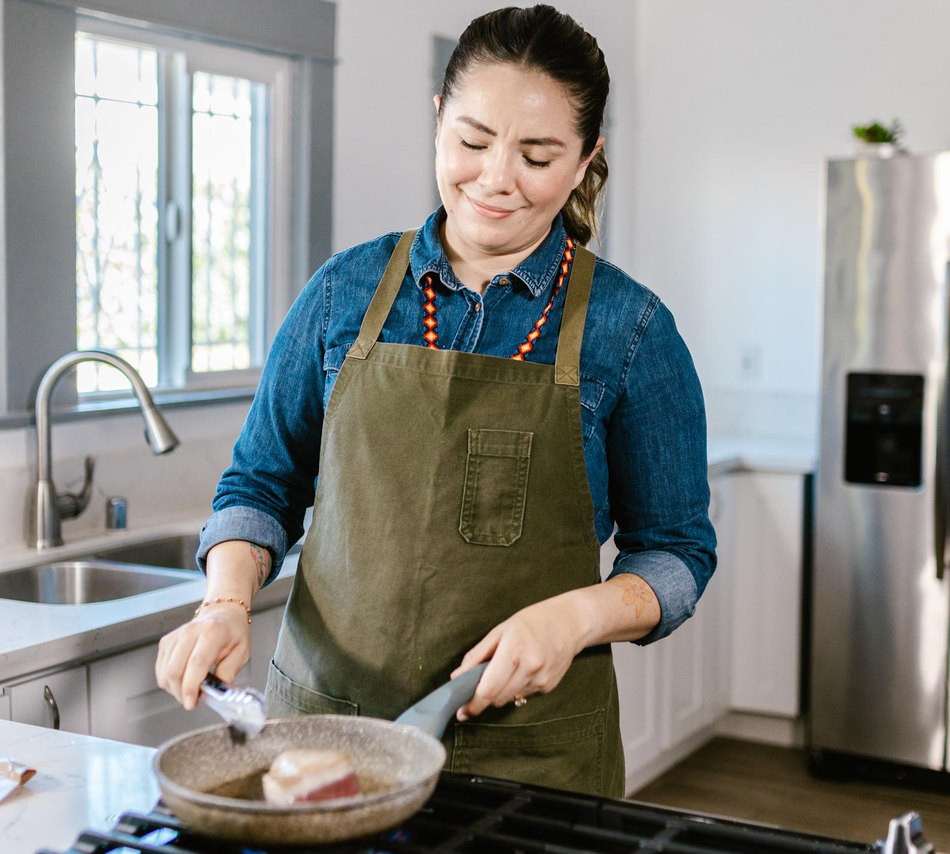
Welcome To Presentation
I'm Rain, and I'll be sharing with you my beautiful ideas. Follow me at @reallygreatsite to learn more.

Slide 9
About Us
Who we are?
Briefly elaborate on what you want to discuss.
What we do?
Briefly elaborate on what you want to discuss.

Slide 10



Gallery Image
What can you say about your projects?
Share it here!

Slide 11
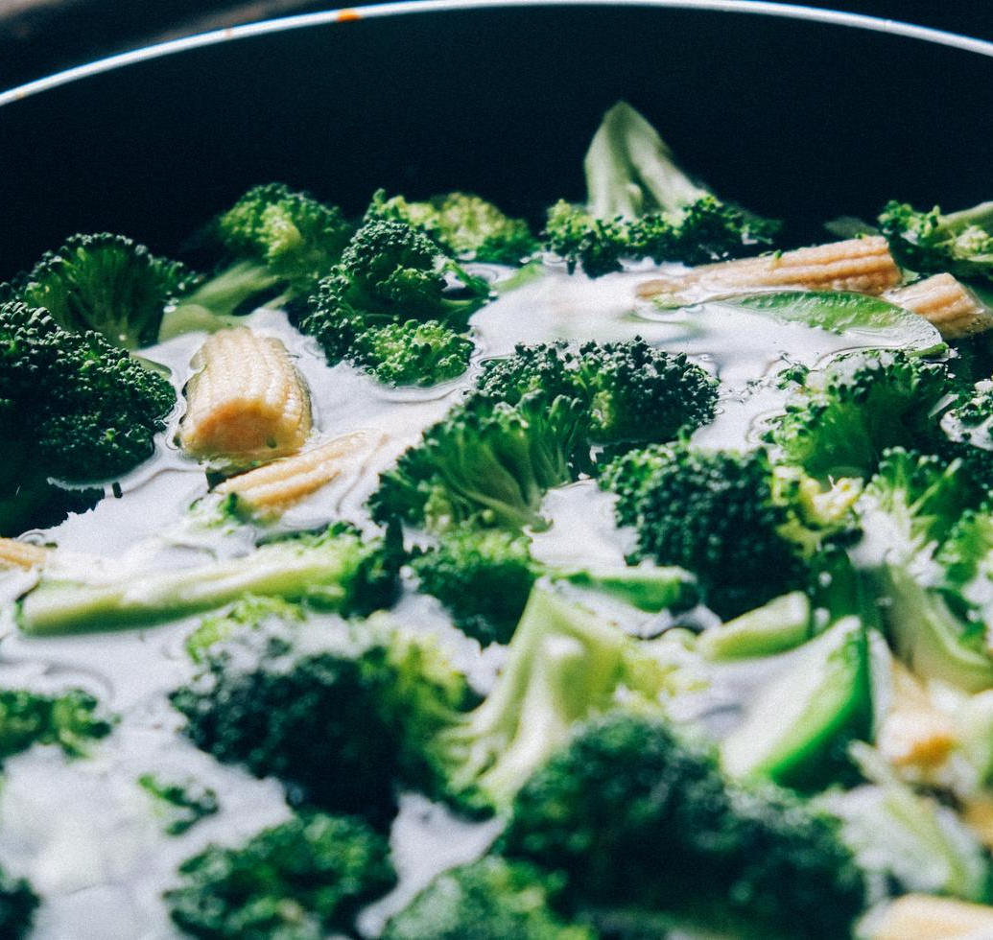

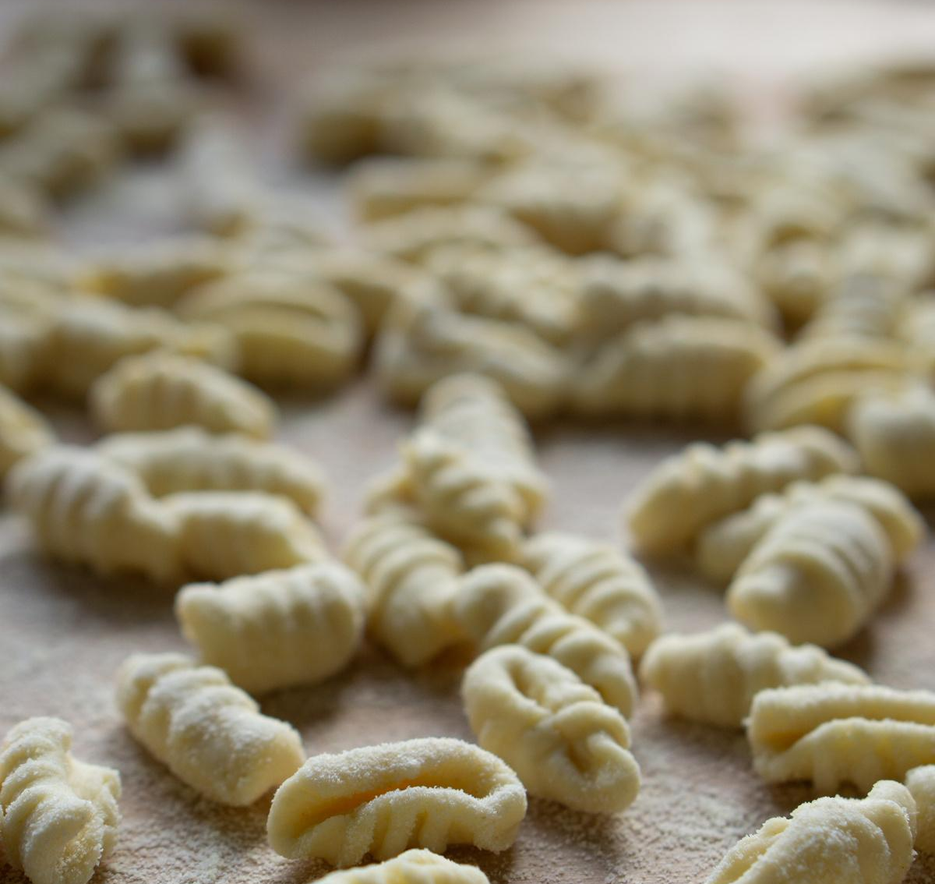
Write Your Idea
Add a main point
Add a main point
Add a main point
Briefly elaborate on what you want to discuss.
Briefly elaborate on what you want to discuss.
Briefly elaborate on what you want to discuss.

Slide 12

Write an original
statement or
inspiring quote
— Include a credit, citation, or supporting message

Slide 13
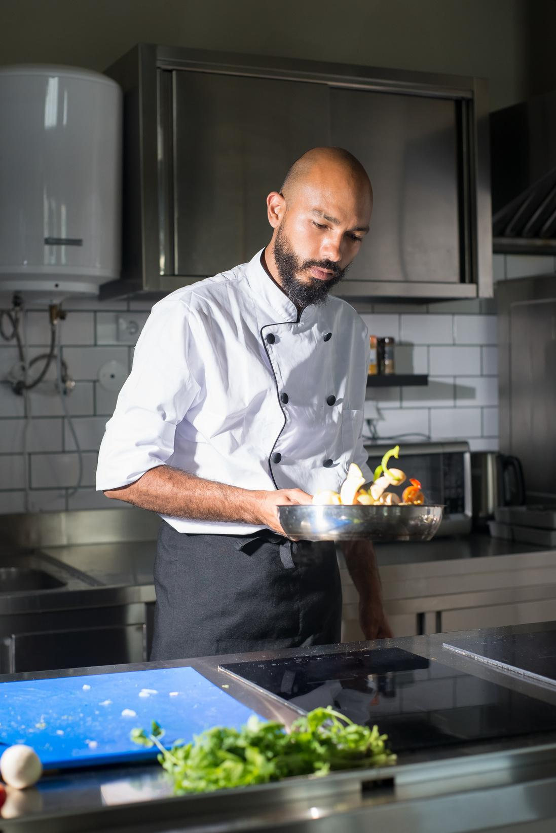


Meet Our Team
Name Surname
Name Surname
Name Surname
Title
Title
Title

Slide 14


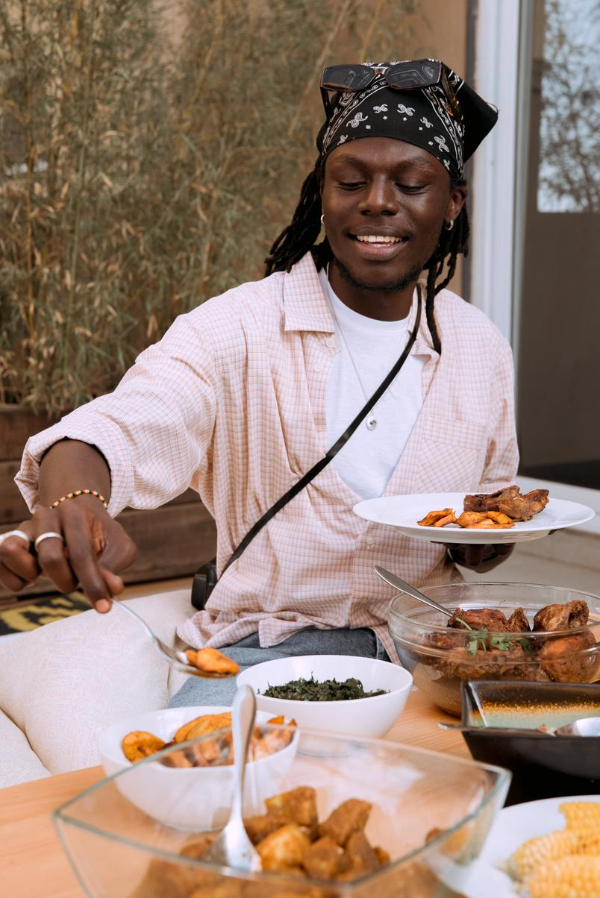
Testimonials
Client name
Client name
Client name
Elaborate on what you want to discuss.
Elaborate on what you want to discuss.
Elaborate on what you want to discuss.

Slide 15
02.
OUR PROJECTS
Briefly elaborate on what you want
to discuss.

Slide 16

Your Project
Presentations are communication tools that can be used as demonstrations, lectures, speeches, reports, and more. It is mostly presented before an audience. It serves a variety of purposes, making presentations powerful tools for convincing and teaching.
YEAR: 2022
ROLE: WRITE YOUR ROLE

Slide 17


A picture is worth a thousand words
What can you say about your projects?
Share it here!

Slide 18

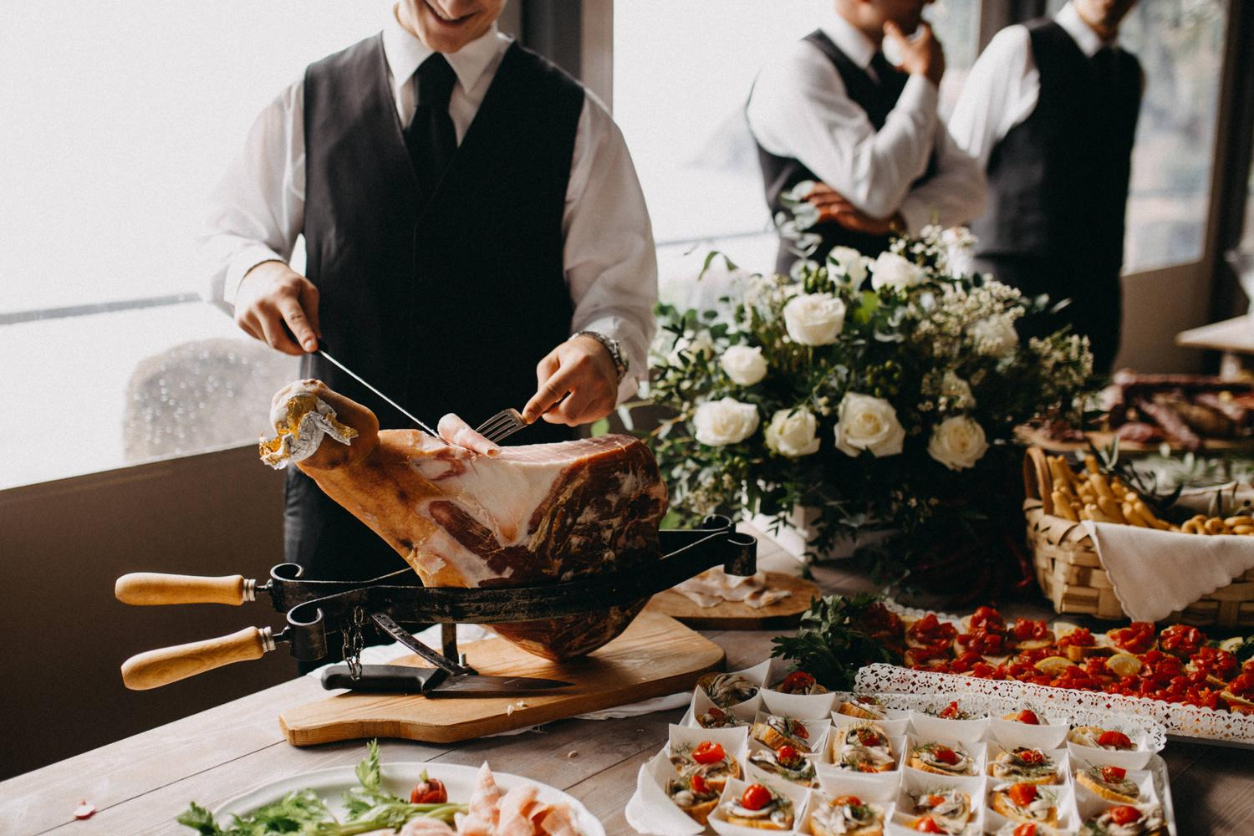
Our Services
01
02
03
Add a main point
Add a main point
Add a main point
Elaborate on what you want
to discuss.
Elaborate on what you want
to discuss.
Elaborate on what you want
to discuss.

Slide 19


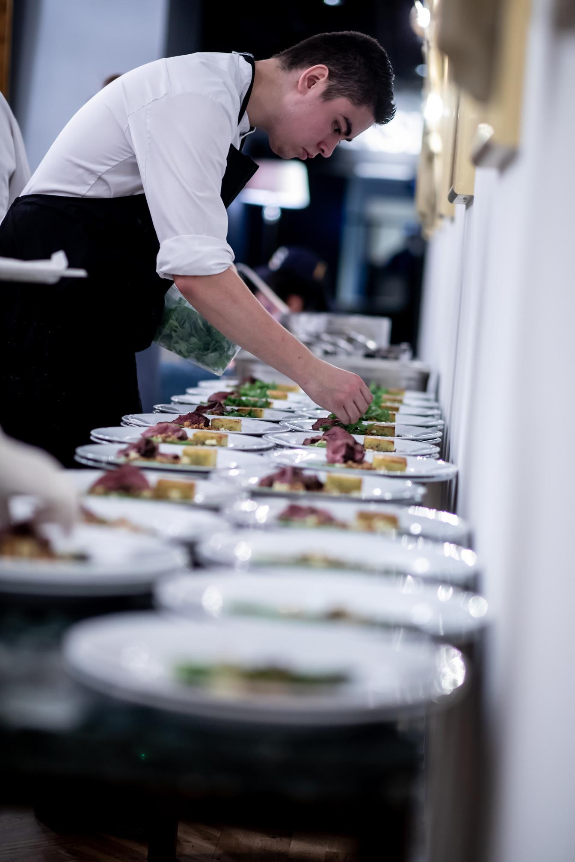
Phone
Mockup
What can you say about your projects?
Share it here!

Slide 20
03.
STATS & NUMBERS
Briefly elaborate on what you want
to discuss.

Slide 21
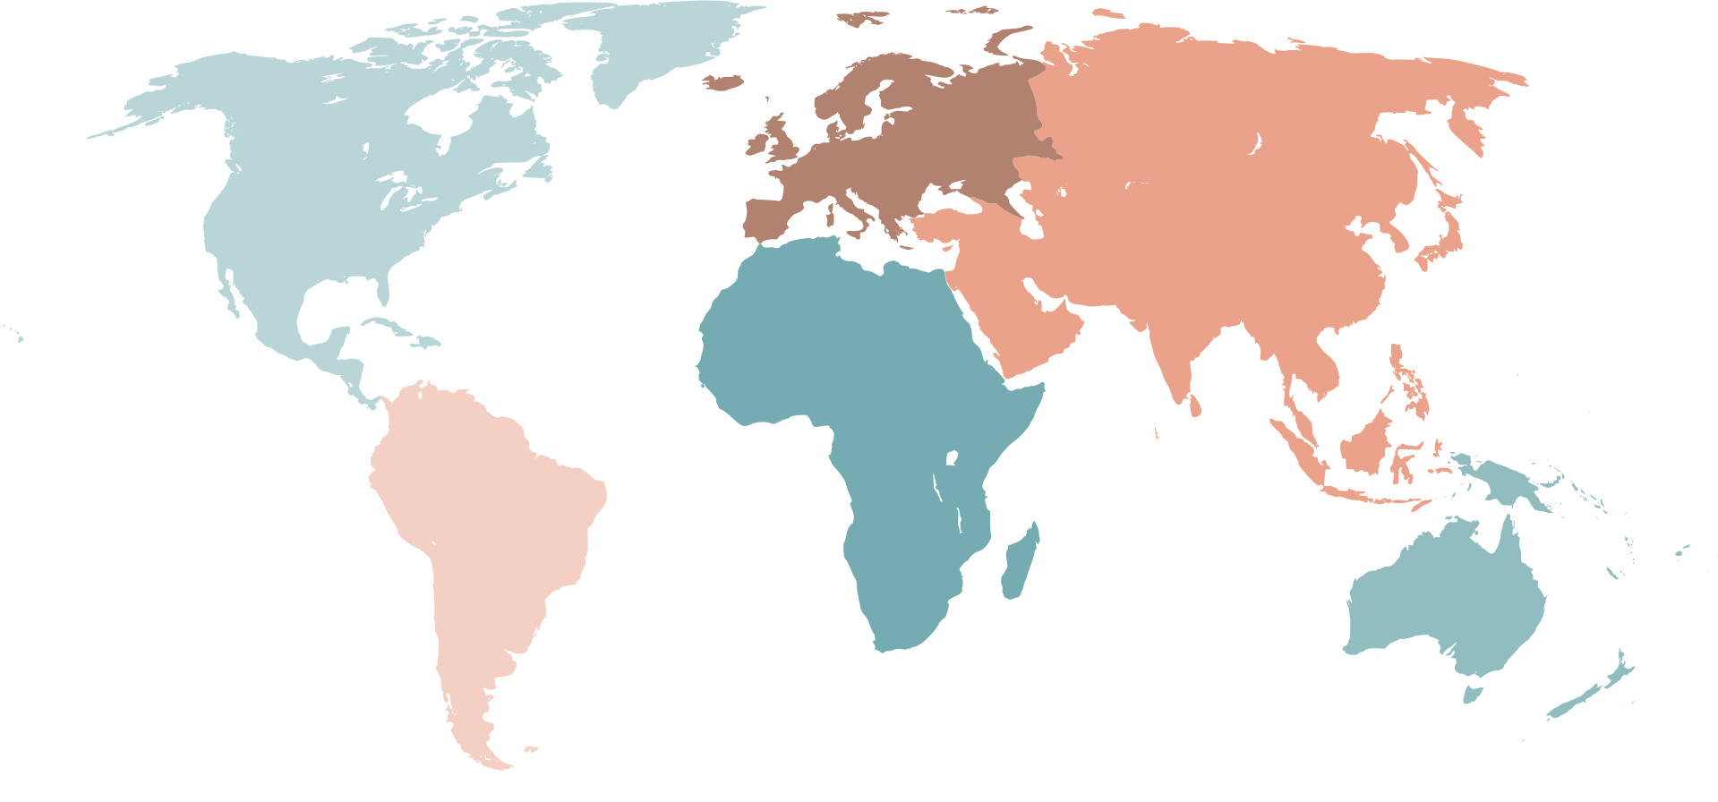
World Map Report
Step One
Step Two
Presentations are
communication tools
Presentations are
communication tools
Step Three
Step Four
Presentations are
communication tools
Presentations are
communication tools

Slide 22
50
40
Write Your
Topic or Idea
30
20
Elaborate on the featured statistic.
10
0
Item 1
Item 2
Item 3
Item 4
Item 5

Slide 23
Add a Pricing Page
20$
30$
300$
MONTHLY
MONTHLY
YEARLY
Add a feature
Add a feature
Add a feature
Add a feature
Add a feature
Add a feature
Add a feature
Add a feature
Add a feature
Add a feature
Add a feature

Slide 24
RESOURCE
PAGE
Use these design resources in your Canva Presentation.
Happy designing!
Don't forget to delete this page
before presenting.

Slide 25

Fonts In this Presentation
This presentation template uses the following free fonts:
Titles: Nunito Light
Headers: Nunito Sans Black
Body Copy: Nunito Light

Slide 26
Credits
This presentation template is free for everyone to use thanks to the following:
SlidesCarnival for the presentation template
Pexels for the photos
Happy designing!

Slide 27

Free templates for all your presentation needs
For PowerPoint, Google Slides, and Canva
100% free for personal or commercial use
Ready to use, professional, and customizable
Blow your audience away with attractive visuals

